Slide 1




Schorsch Dörder
Fachreferent Segelkunstflug RAL
Doppelschlepp

Slide 2

zur Einstimmung

Slide 3


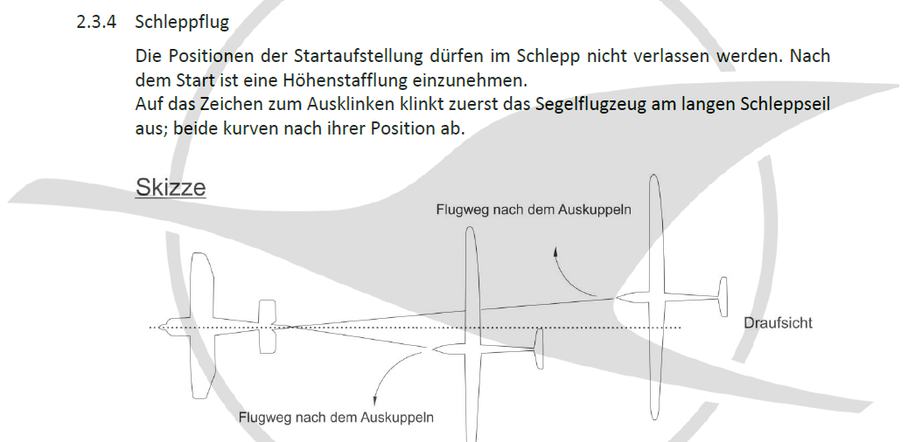
Doppelschlepp
SBO Punkt 2.3.4 Doppelschlepp
vor der Durchführung eines Doppelschlepps
müssen alle Beteiligten Piloten gebrieft werden

Slide 4





Doppelschlepp
Der hinten Fliegende behält den Überblick und kann den Schleppzug stabilisieren
geordneter Ablauf, von hinten beginnende Reihenfolge
mögliches Auffliegen des Zweiten auf den Ersten durch Energieverlust (Verlangsamung)
keine Gefährdung des hinteren Seglers durch Vorschnellen des Seils beim Ausklinken unter Spannung
mögliche Gefährdung des vorderen Segelflugzeugs durch das schlagende oder hängende Seil, besonders bei Böen
keine Gefährdung des hinteren Seglers durch das hängende oder schlagende Seil besonders bei Turbulenzen und Böen
mögliche Gefährdung des vorderen Segelflugzeugs durch das Vorschnellen des Seils beim Ausklinken unter Spannung
Das Auffliegen durch Verlangsamung kann vernachlässigt werden

Slide 5
Doppelschlepp
Vorschlag Änderung der SBO
ändern
2.3.4 Schleppflug
Die Positionen der Startaufstellung dürfen im Schlepp nicht verlassen
werden. Nach dem Start ist eine Höhenstaffelung einzunehmen.
einfügen
2.3.5 Ausklinken
Die Reihenfolge des Ausklinkens ist vor dem Schlepp mit allen
beteiligten Piloten abzusprechen und festzulegen.

Slide 6
Doppelschlepp
Vorschlag Änderung der Methodik
hier den Hinweis
auf die erforderliche Absprache des
gewählten Ausklinkverfahrens geben

Slide 7
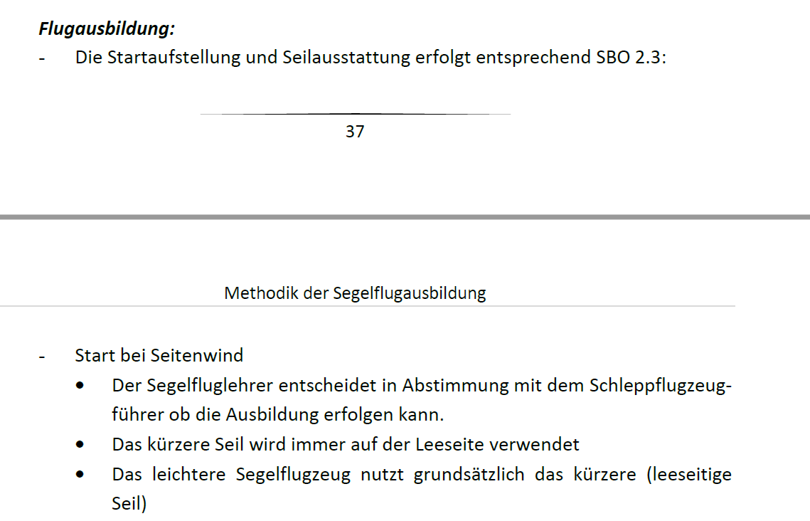
Doppelschlepp
Die Reihenfolge des Ausklinkens ist vor jedem Schlepp mit den beteiligten Piloten abzusprechen und festzulegen.

Slide 8
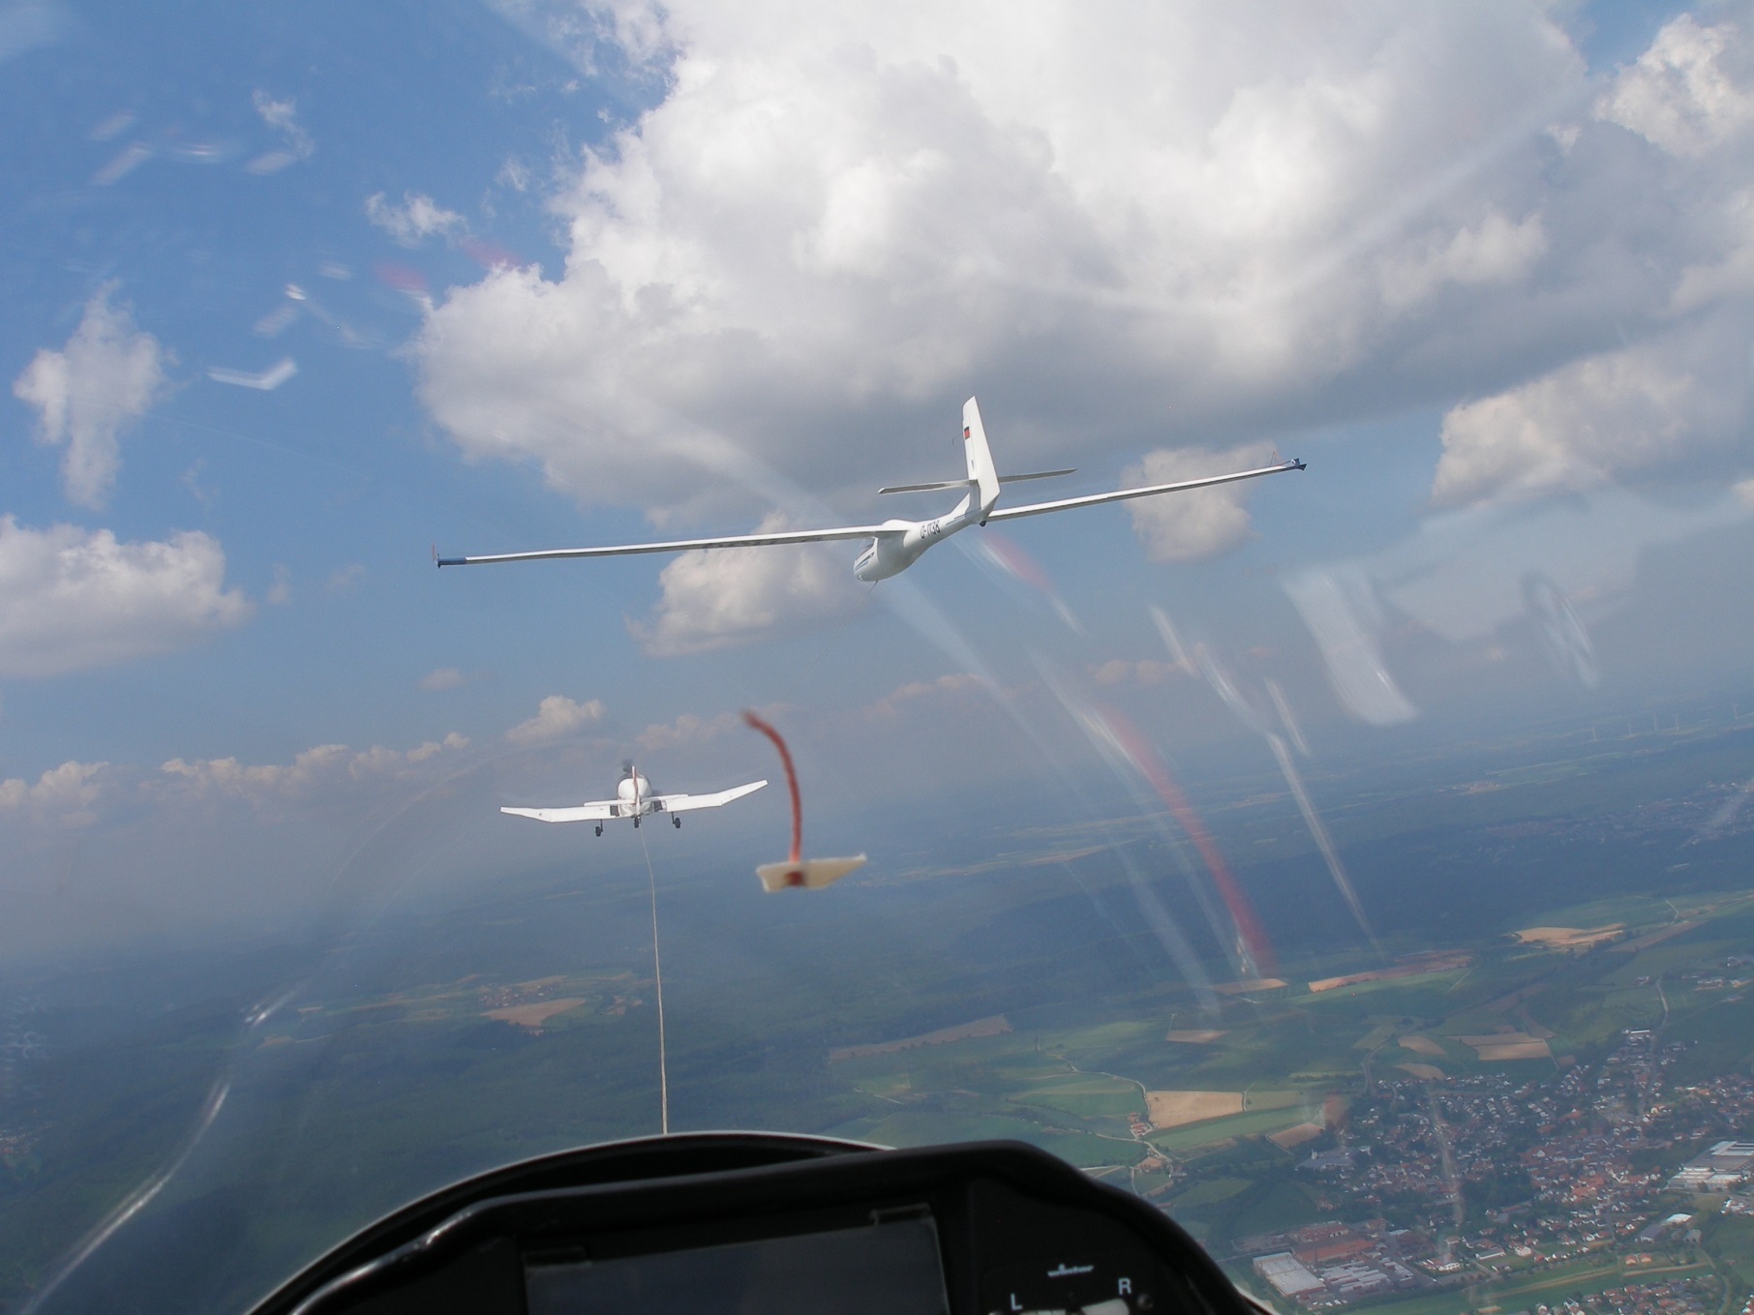



Slide 9
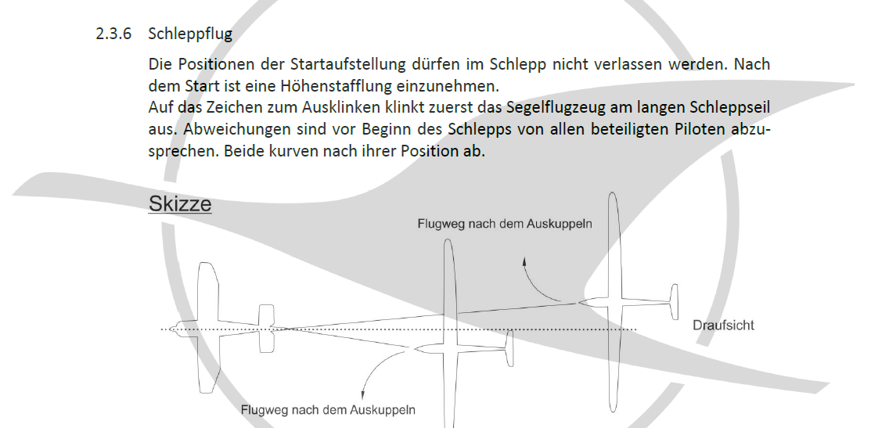
Die SBO wurde daraufhin geändert (erstmalig 2019)
Die Methodik wurde daraufhin geändert (erstmalig 2019)
Ausklinken und Wegkurven
(Absprache mit allen beteiligten Piloten erforderlich)

